Slide 1
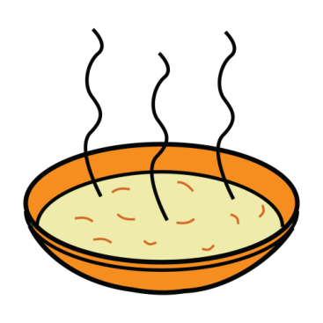
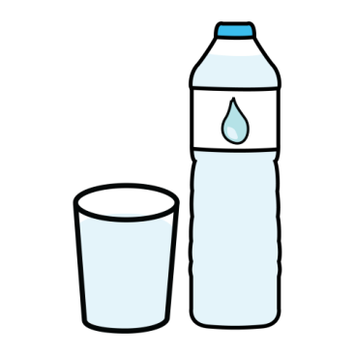
¿CUÁL ES UNA FRUTA?
MANZANA
SOPA
LECHUGA
AGUA
MARI CARMEN PT

